Slide 1
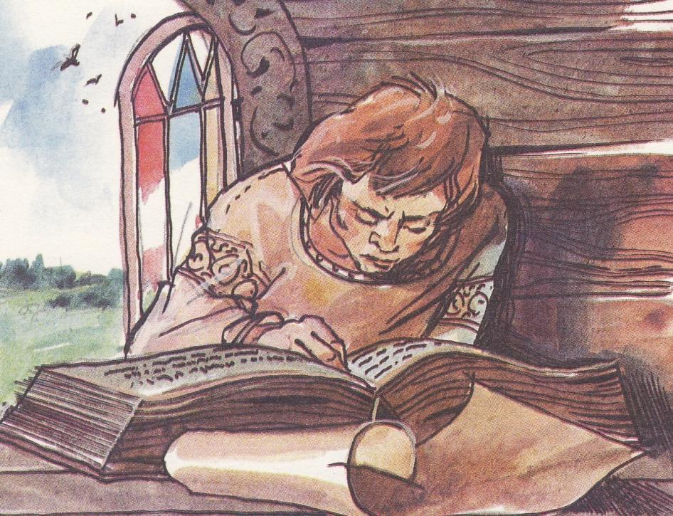

Slide 2
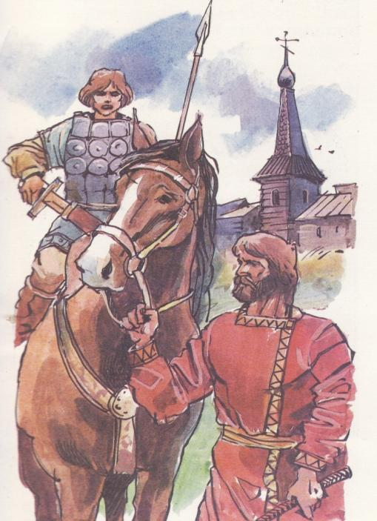

Slide 3
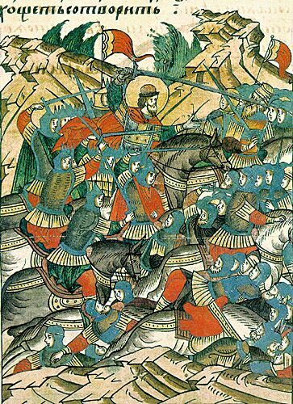
Всеобщую славу молодому князю принесла победа, одержанная им на берегу Невы, в устье Ижоры 15 июля 1240 года над шведами.

Slide 5
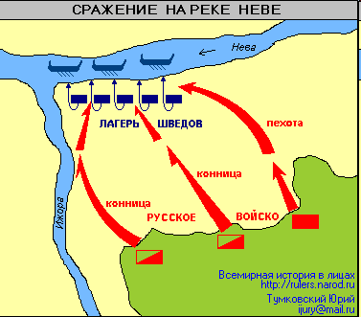
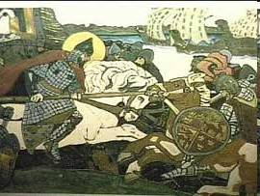
Невская битва со шведами в июле 1240 года
«Бой Александра Невского с ярлом Биргером» (картина Николая Рериха)

Slide 6
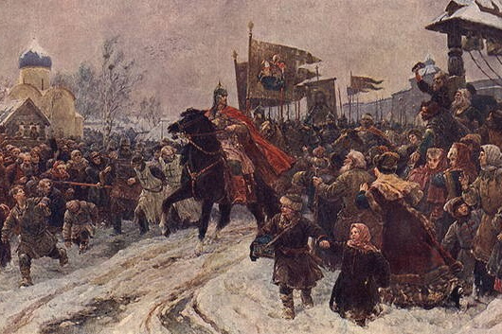
Александр вернулся в Новгород с великой славой…

Slide 7
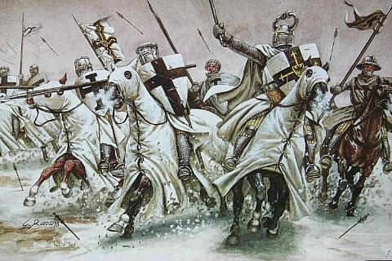
В 1242 г. на льду Чудского озера, произошла знаменитая битва, известная в наших летописях под названием Ледовое побоище. Немецкие рыцари были разгромлены.

Slide 9
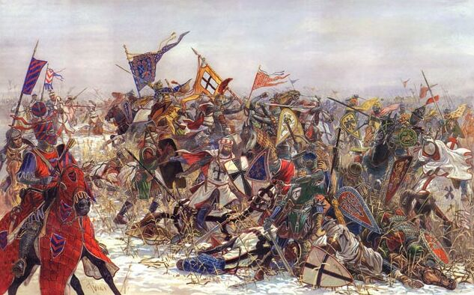

Slide 11
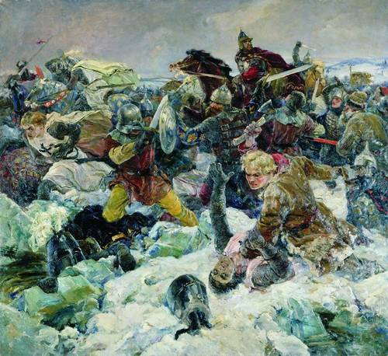

Slide 13
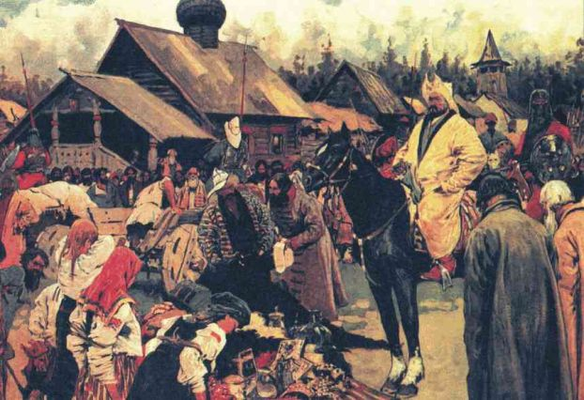
В дальнейшем вся политика Александра была направлена на то, чтобы обезопасить Русь от монгольских нашествий. Пойдя на уступки и наладив дипломатические отношения с Ордой, Александр спас ослабленную Русь от полного уничтожения

Slide 15
6 декабря День памяти Александра Невского

Slide 16
Успенский собор

Slide 17
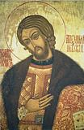
После смерти Александр Невский был причислен к лику святых

Slide 19
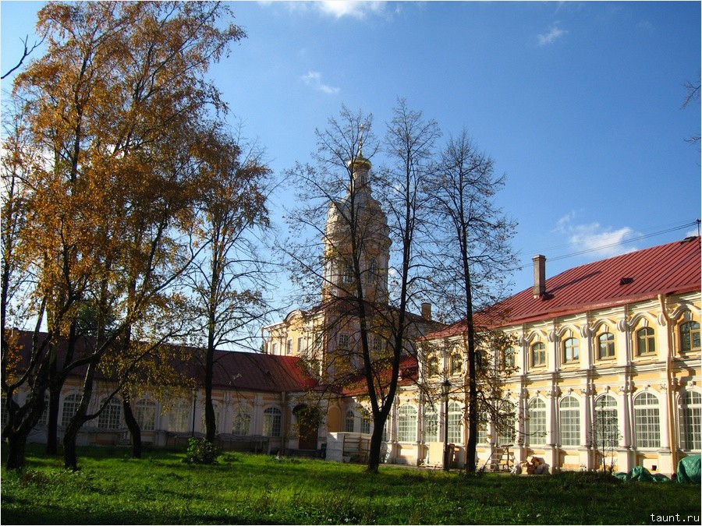
В память о нем в Петербурге построили монастырь, Александро-Невскую лавру.

Slide 22
В 1724 году по указу Петра I были торжественно перенесены мощи князя Александра Невского в Александро-Невскую лавру, в Троицкий собор.

Slide 23
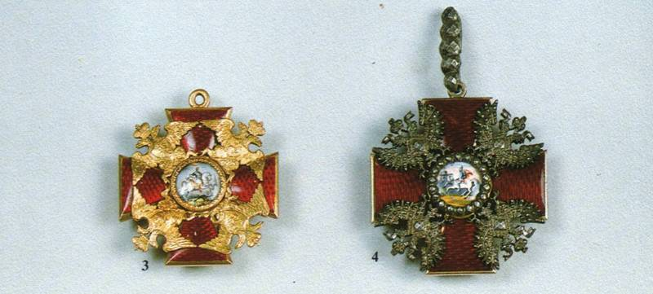
В 1725 году императрица Екатерина I учредила орден святого благоверного князя Александра Невского – одну из высших наград Российской империи. Он просуществовал до 1917 года и был вторым по значимости после ордена святого всехвального апостола Андрея Первозванного.

Slide 24
Во время войны, в 1942 году был учрежден орден Александра Невского, которым награждались офицеры Красной армии за проявленную личную отвагу и обеспечение успешных действий своих частей.

Slide 26
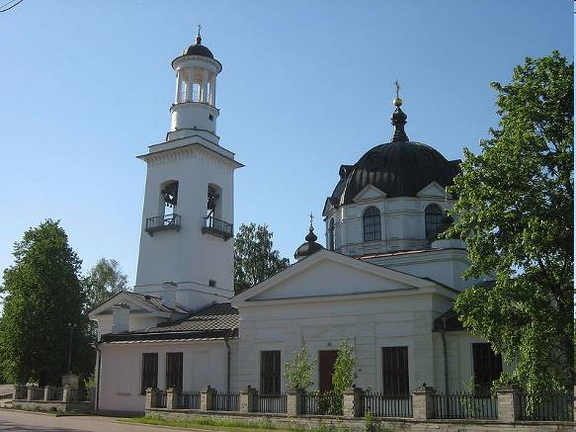
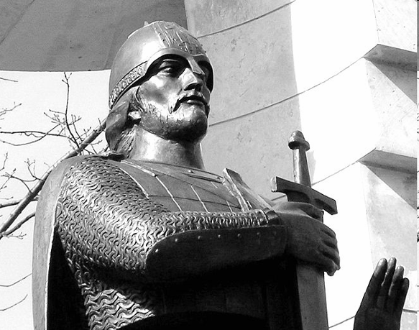
Церковь Святого благоверного князя Александра Невского в селе Усть-Ижора СПб
Памятник-часовня
у храма

Slide 28
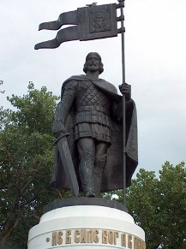

Slide 30
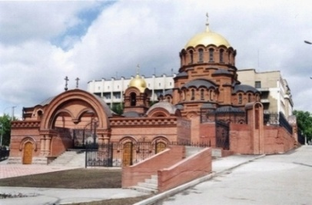
Собор А. Невского в Новосибирске

Slide 31
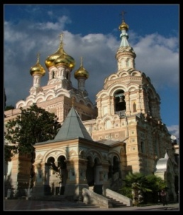
Собор А. Невского в Ялте на Украине

Slide 32
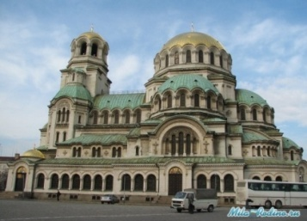
Собор А. Невского в Софии в Болгарии

Slide 35
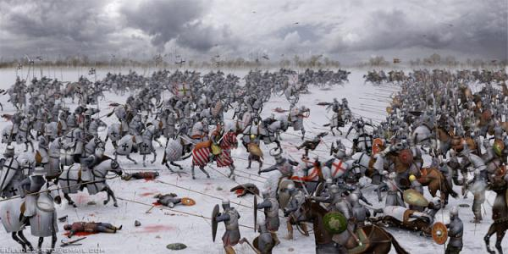
Фильм « Ледовое побоище»

Slide 36
Литературные произведения
об Александре Невском
Повесть о житии Александра Невского - написанна в XIII веке и известна во множестве редакций.
Сегень А. Ю. Александр Невский. Солнце Земли Русской. — М.: ИТРК, 2003. — 448 с. — (Библиотека исторического романа)
Югов А. К. Ратоборцы. — Л.: Лениздат, 1983. — 478 с.
Субботин А. А. За землю Русскую. — М.: Военное изд-во Министерства Обороны СССР, 1957. — 696 с.
Мосияш С. Александр Невский. — Л.: Детская литература, 1982. — 272 с.
Юхнов С. М. Лазутчик Александра Невского. — М.: Эксмо, 2008. — 544 с. — (На службе государевой. Русский рубеж)
Ян В. Г. Юность полководца // К «последнему морю». Юность полководца. — М.: Правда, 1981.
Борис Васильев Александр Невский.

Slide 37
Александр Невский
А. Невский.
Мужественный, православный.
Сражается, побеждает, верует.
Отважно защищает землю русскую.
Герой.

